Slide 1

روش شناسی پیشرفت

Slide 2

دانشکده مهندسی پیشرفت
موضوع:
روش شناسی پیشرفت
مهدی عبدالحمید
اردیبهشت 1392

Slide 3
پیشرفت؛ چرا واژه ای مغایر با توسعه؟
وظیفه ما در قبال روند توسعه؟
خط مشی گذاری در مسیر پیشرفت
جایگاه ارزیابی خط مشی
لزوم تدوین شاخصهای پیشرفت در جهت ارزیابی
لزوم اتخاذ روش مناسب جهت تدوین شاخص
کژکارکردهای اتخاذ روش نامناسب و مکانیزم اثر
روش مناسب استخراج شاخص های پیشرفت
روش شناسی پیشرفت

Slide 4
متعلَّق پیشرفت؟
وضع مطلوب
جامعه
حکمرانی
حکومت
جامعه
حکومت
حکمرانی
وضع موجود
روش شناسی پیشرفت

Slide 5
واکنشهای محتمل در برابر تصاویر القایی از آینده
واکنشهای محتمل در برابر تصاویر القایی از آینده
واکنش منفعل
واکنش همنوا
واکنش فعال
واکنش فوق فعال
واکنش آشفته حال
روش شناسی پیشرفت

Slide 6
گذر از واژگان القایی اولین گام در اتخاذ استراتژی فوق فعال
برگرفته از بيانات مقام معظم رهبری (1390/7/22):
يكى از چيزهائى كه در هر حركت عمومى و در هر نهضت لازم است، اين است كه بر اساس تفكرات و مبانى پايه‌اى اين نهضت و اين جريان، هم بايستى واژه‌سازى بشود، هم بايستى نهادسازى بشود. وقتى يك فكر جديد - مثل فكر حكومت اسلامى و نظام اسلامى و بيدارى اسلامى - مطرح ميشود، مفاهيم جديدى را در جامعه القاء ميكند؛ لذا اين حركت و اين نهضت بايد واژه‌هاى متناسب خودش را دارا باشد؛ اگر از واژه‌هاى بيگانه وام گرفت، فضا آشفته خواهد شد، مطلب ناگفته خواهد ماند.
روش شناسی پیشرفت

Slide 7
جامعه پیشرفته
نظریه پردازی
شاخص سازی
نظام سازی
نهاد سازی
گفتمان سازی
تصمیم سازی
واژه سازی
شبکه سازی
کادر سازی
استلزامات تحقق جامعه پیشرفته
روش شناسی پیشرفت

Slide 8
پیشرفت؛ چرا واژه ای مغایر با توسعه؟
برگرفته از بيانات مقام معظم رهبری(1388/2/27):
در حقيقت وقتى مي گويند كشور توسعه يافته، يعنى كشور غربى! با همه‏ خصوصياتش: فرهنگش، آدابش، رفتارش و جهت‏گيرى سياسى‏اش؛ اين توسعه‏يافته است. در حال توسعه يعنى كشورى كه در حال غربى شدن است؛ توسعه‏نيافته يعنى كشورى كه غربى نشده و در حال غربى شدن هم نيست... لذا ما مجموعه‏ غربى شدن، يا توسعه‏يافته‏ به اصطلاحِ غربى را مطلقاً قبول نمي كنيم. پيشرفتى كه ما مي خواهيم چيز ديگرى است.
روش شناسی پیشرفت

Slide 9
خط مشی گذاری در مسیر پیشرفت
Public Issue
موضوع عمومي
Agenda Setting
دستورکارگذاری
Policy Implementation
اجراي خط‌مشي
Policy change
تغيير خط‌مشي
Policy Termination
خاتمه خط‌مشي
Policy Formation
شكل‌گيري خط‌مشي
Policy Evaluation
ارزيابي خط‌مشي
روش شناسی پیشرفت

Slide 10
ارزیابی خط مشی های عمومی در مسیر پیشرفت
تشخیص مشکل
تدوین خط مشی
اجرای خط مشی
ارزیابی خط مشی
روش شناسی پیشرفت

Slide 11
تفاوت Impact و Output ، مبنایی برای ارزیابی صحیح
Impact: Did it make a difference?
امام صادق(ع) در بیان معیار انتخاب افراد می فرماید: «لَا تَغْتَرُّوا بِصَلَاتِهِمْ وَ لَا بِصِیَامِهِمْ فَإِنَّ الرَّجُلَ رُبَّمَا لَهِجَ بِالصَّلَاةِ وَ الصَّوْمِ حَتَّی لَوْ تَرَکَهُ اسْتَوْحَشَ وَ لَکِنِ اخْتَبِرُوهُمْ عِنْدَ صِدْقِ الْحَدِیثِ وَ أَدَاءِ الْأَمَانَة؛)الکافی، ج2، ص104)
به نماز و روزه افراد فریفته نشوید؛ چه بسا که شخصی به نماز و روزه عادت کرده و ترک آن برایش وحشت آور و آزار دهنده است؛ بلکه آنها را در مقام راستگویی و امانتداری آزمایش کنید.
Impcat جمهوری اسلامی ایران؟
روش شناسی پیشرفت

Slide 12
اهداف سیستم های مطلوب اجتماعی
شناخت شناسی
هستی شناسی
روش شناسی
اهداف سیستم اجتماعی
روش شناسی پیشرفت

Slide 13
نسبت سیستم های اجتماعی و انسان
 | نوع سيستم | علم متناظر | مثال | وجوه مميز نسبت به سطوح پايين‌تر
9 | سيستم ناشناخته | فلسفه | مخلوقات ناشناخته | ؟
8 | سيستم اجتماعي | جامعه شناسی، مدیریت، اقتصاد، حقوق | سازمان‌ها، نهادها | پويايي حاصل از تعامل نقش‎ها و كاركردها در گروه‎ها و سازمان‎هاي اجتماعي
7 | سيستم انساني | پزشکی، روانشناسی | انسان‌ها | توان برنامه‎ريزي براي كسب آگاهي وقوف بر توان دانش‌اندوزي
6 | سيستم حيواني | جانورشناسی | انواع جانوران | خودآگاهي بيشتر، و تحرك بيشتر و مستقل‌تر
5 | سيستم نباتي | گیاه شناسی | انواع گياهان | تقسيم كار مراتبي از خودآگاهي
4 | سيستم تك‌سلولي | زیست شناسی | تك‌سلولي‌ها | حيات رشد
3 | سيستم خودتنظيم | مهندسی مکانیک، مهندسی الکترونیک | ترموستات | تعهد نسبت به مجموعه‌اي از اهداف از پيش تعيين شده
2 | سيسنم متحرك ساده | فیزیک، شیمی | ساعت‌گونه‌ها دوچرخه‌‌ها | حركت از پيش برنامه‎ريزي شده
1 | سيستم ساده | ریاضی | نقشه‎ها0 چهارچوب‌ها | هدفمندي (به‌صورت از پيش تعيين شده) وجود رابطه ميان اجزاء
روش شناسی پیشرفت

Slide 14
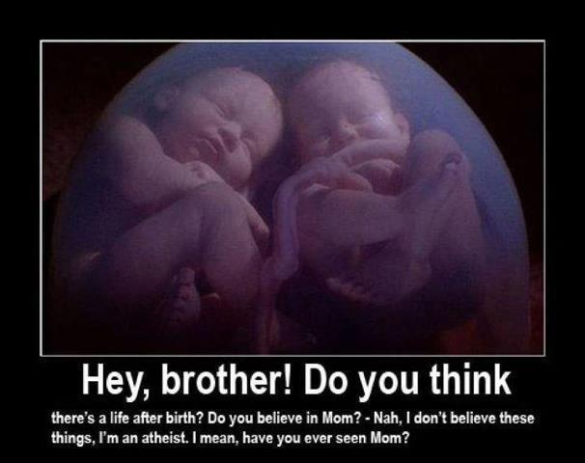
عقلانیت های سیاست گذاری
روش شناسی پیشرفت

Slide 15
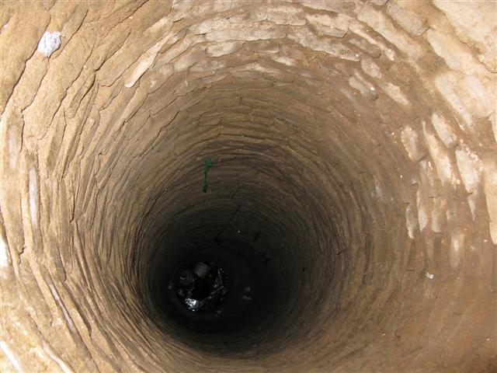
عقلانیت های سیاست گذاری
روش شناسی پیشرفت

Slide 16
فلسفه سیاسی و اهداف حکومت مبنایی برای ارزیابی عملکرد حکومت
سیر تاریخی اهداف حکومت مبتنی بر عقلانیت ابزاری در ساحت حیات معمول
امنیت
رفاه(اقتصاد)
فرهنگ
روش شناسی پیشرفت

Slide 17
عقلانیت ابزاری و نیازهای مازلو
Maslow’s Hierarchy of Needs
Self- actualization
Esteem
Social
Safety
Physiological
روش شناسی پیشرفت

Slide 18
حیات معمول از منظر عین. صاد.
علی صفایی حائری رحمه الله علیه:
زندگى انسانى حتى تا اين سطح متعالى و پيشرفته کنونی، اگر در همين محدوده‏ى هفتاد سال مطرح باشد، به سه اصل بيشتر احتياج ندارد:
    1 - اصل علم و اطلاعات،
    2 - اصل قراردادها،
    3 - اصل منافع مشترك.
و در آن‏جا كه تعارض منافع روى مى‏دهد، ناچار بايد منتظر تعادل جديد بود و از اين اصل تعارض و تعادل به نظم‏هاى نوين و باز هم نوتر راه يافت.
در این سطح، مذهب شاید به عنوان وسیله و ابزار باشد، ولی ضروری نیست.
روش شناسی پیشرفت

Slide 19
تبیین جایگاه اهداف حکومت بر مبنای عقلانیت جوهری
نظام مندی، هدفمندی و هوشمندی عالم خلقت
قانون مندی عالم خلقت
لزوم کشف و تبیین اهداف خلقت از دیدگاه خالق و نه مخلوق
روش شناسی پیشرفت

Slide 20
تقابل عقلانیت ابزاری و عقلانیت جوهری
وَنَادَى فِرْعَوْنُ فِي قَوْمِهِ قَالَ يَا قَوْمِ أَلَيْسَ لِي مُلْكُ مِصْرَ وَهَذِهِ الْأَنْهَارُ تَجْرِي مِن تَحْتِي أَفَلَا تُبْصِرُونَ
أَمْ أَنَا خَيْرٌ مِّنْ هَذَا الَّذِي هُوَ مَهِينٌ وَلَا يَكَادُ يُبِينُ
فَلَوْلَا أُلْقِيَ عَلَيْهِ أَسْوِرَةٌ مِّن ذَهَبٍ أَوْ جَاء مَعَهُ الْمَلَائِكَةُ مُقْتَرِنِينَ
فَاسْتَخَفَّ قَوْمَهُ فَأَطَاعُوهُ إِنَّهُمْ كَانُوا قَوْمًا فَاسِقِينَ(قرآن کریم، زخرف، 51-54)
روش شناسی پیشرفت

Slide 21

لزوم جهت گیری در راستای اهداف ابر سیستم
روش شناسی پیشرفت

Slide 22
سیاست گذاری های مبتنی بر عقلانیت ابزاری
قاعده ابر سیستم:
يَمْحَقُ اللَّهُ الرِّبا وَ يُرْبِي الصَّدَقاتِ وَ اللَّهُ لا يُحِبُّ كُلَّ كَفَّارٍ أَثيمٍ(بقره، 276 )
قاعده سیاست گذار مبتلا به عقلانیت ابزاری:
سیستم بانکداری مبتنی بر ربا؟!
روش شناسی پیشرفت

Slide 23
سیاست گذاری های مبتنی بر عقلانیت ابزاری
قاعده ابر سیستم:
اِنْ تُقْرِضُوااللهَ قَرضاً حَسَناً یُضاعِفْهُ لَکُمْ وَ یَغْفِرْ لَکُمْ وَ اللهُ شَکُورٌ حَلیمٌ
رفتار سرمایه گذار مبتلا به عقلانیت ابزاری:
سپرده گذاری بانکی جهت دریافت سود ده درصد؟!
روش شناسی پیشرفت

Slide 24
اهداف حکومت از منظر امام خمینی رحمه الله علیه
امام خمینی رحمه الله علیه:
  رژيم اسلامى مثل رژيمهاى، مكتبهاى مادى نيست، مكتبهاى مادى تمام همتشان اين است كه مرتع درست بشود! تمام همت اين است كه منزل داشته باشند؛ رفاه داشته باشند- آنهايى كه راست مى‏گويند- اسلام مقصدش بالاتر از اينهاست. مكتب اسلام يك مكتب مادى نيست؛ يك مكتب مادى- معنوى است. ماديت را در پناه معنويت، اسلام قبول دارد. معنويات، اخلاق، تهذيب نفس. اسلام براى تهذيب انسان آمده است؛ براى انسان سازى آمده است. همه مكتبهاى توحيدى براى انسان سازى آمده‏اند...مهم در نظر انبيا اين است كه انسان درست بشود. اگر انسان تربيت شد، همه مسائل حل است.
روش شناسی پیشرفت

Slide 25
مانع ذاتی نظریه پردازی در علوم انسانی
مورد تحقیق
علوم طبیعی
علوم انسانی
روش شناسی پیشرفت

Slide 26
مکانیزم اثر کاربست روش های سیاست گذاری بر گروه هدف
1.عادت کردن انسان به رفتار(کنش های ماکس وبر)؛
2.نا همسانی شناختی؛
3.اثر پیگمالیون و اثر گلم.
رفتارها و مصنوعات
ارزش ها
مفروضات
روش شناسی پیشرفت

Slide 27
مکانیزم اثر کاربست روش های سیاست گذاری بر گروه هدف
ثُمَّ كَانَ عَاقِبَةَ الَّذِينَ أَسَاءُوا السُّوأَى أَنْ كَذَّبُوا بِآيَاتِ اللَّهِ وَكَانُوا بِهَا يَسْتَهْزِئُونَ
سپس سرانجام کسانی که اعمال بد مرتکب شدند به جایی رسید که آیات خدا را تکذیب کردند و پیوسته آن را مسخره می نمودند.
چاپلوسی و تملق مخلوق
رفتارها و مصنوعات
نماز
ارزش ها
خدا را باید پرستش کرد
خدا هست
مفروضات
روش شناسی پیشرفت

Slide 28
حال روش مناسب جهت تبیین شاخص ها چیست؟
روش شناسی پیشرفت

Slide 29
لزوم نظرداشت ارزشها و پرهیز از علم زدگی
بیانات مقام معظم رهبری دام ظله در جمع طلاب قم-1389
این علوم انسانى‌اى که امروز رائج است، محتواهائى دارد که ماهیتاً معارض و مخالف با حرکت اسلامى(در جهت پیشرفت) و نظام اسلامى است؛ متکى بر جهان‌بینى دیگرى است؛ حرف دیگرى دارد، هدف دیگرى دارد. وقتى اینها رائج شد، مدیران بر اساس آنها تربیت میشوند؛ همین مدیران مى‌آیند در رأس دانشگاه، در رأس اقتصاد کشور، در رأس مسائل سیاسى داخلى، خارجى، امنیت، غیره و غیره قرار میگیرند
روش شناسی پیشرفت

Slide 30
رابطه‏ی بین اصول بنیادین
فلسفه اولی
اصول متعارف
فلسفه علم
اصول موضوعه
علم
اصول متداول
روش شناسی پیشرفت

Slide 31
الگوهای عقلانیت مبنایی برای
ارزیابی خط مشی های عمومی
عقل عرفی متعین در عقل ابزاری
حیات معمول- توسعه
حکومت الحادی مبتنی بر اومانیسم
مکتب مدیریت دولتی ولایی
مکاتب مدیریت دولتی غربی
هدف واسط تحقق دموکراسی
هدف واسط تحقق
نظام ولایی
شاخص تعیین الگوی عقلانیت با تکیه بر شش فلسفه مضاف
حکومت الهی مبتنی بر خلیفه الله بودن انسان
عقل قدسی متعین در عقل اجتهادی
حیات معقول- پیشرفت
عقلانیت
عقلانیت اسلامی
عقلانیت مدرنیته

Slide 32
نظام سازی در نظام غرب
بوروکراسی
سرمایه داری
پروتستانیسم
روش شناسی پیشرفت

Slide 33

نظام سلسله مراتبی در تبیین شاخص های پیشرفت
اهداف
ارزش ها
روش
روش شناسی پیشرفت

Slide 34
اهداف سیستم های اجتماعی
(حکومت، سازمان ها و نهادها)
خارج از افراد سیستم
درون اعضای سیستم
افزایش هزینه های کنترل بیرونی
کاهش رضایت از زندگی
از خودبیگانگی
عدم اعتماد
کاهش هزینه های کنترل بیرونی
افزایش رضایت از زندگی
عدم از خودبیگانگی
اعتماد سازی
روش شناسی پیشرفت

Slide 35
استراتژی
سیستم‏ها
ساختار
ارزش‏های تسهیم‏شده
کارکنان
مهارت‏ها
سبک مدیریت
مدل مک‏کنزی- پیترز و واترمن(salvatore, 2005)

Slide 36
اهداف نظام اسلامی
ایجابی (رجائی)
تربیت
سلبی (خوفی)
رفع ظلم (عدالت)
اهداف کلی
رفع ترس (امنیت)
رفع فقر (رفاه)
شاخص ها
اهداف جزئی
روش شناسی پیشرفت

Slide 37
با تشکر از حسن توجه شما
روش شناسی پیشرفت
مهدی عبدالحمید
دانشکده مهندسی پیشرفت
دانشگاه علم و صنعت ایران
اردیبهشت 1392

